Slide 1
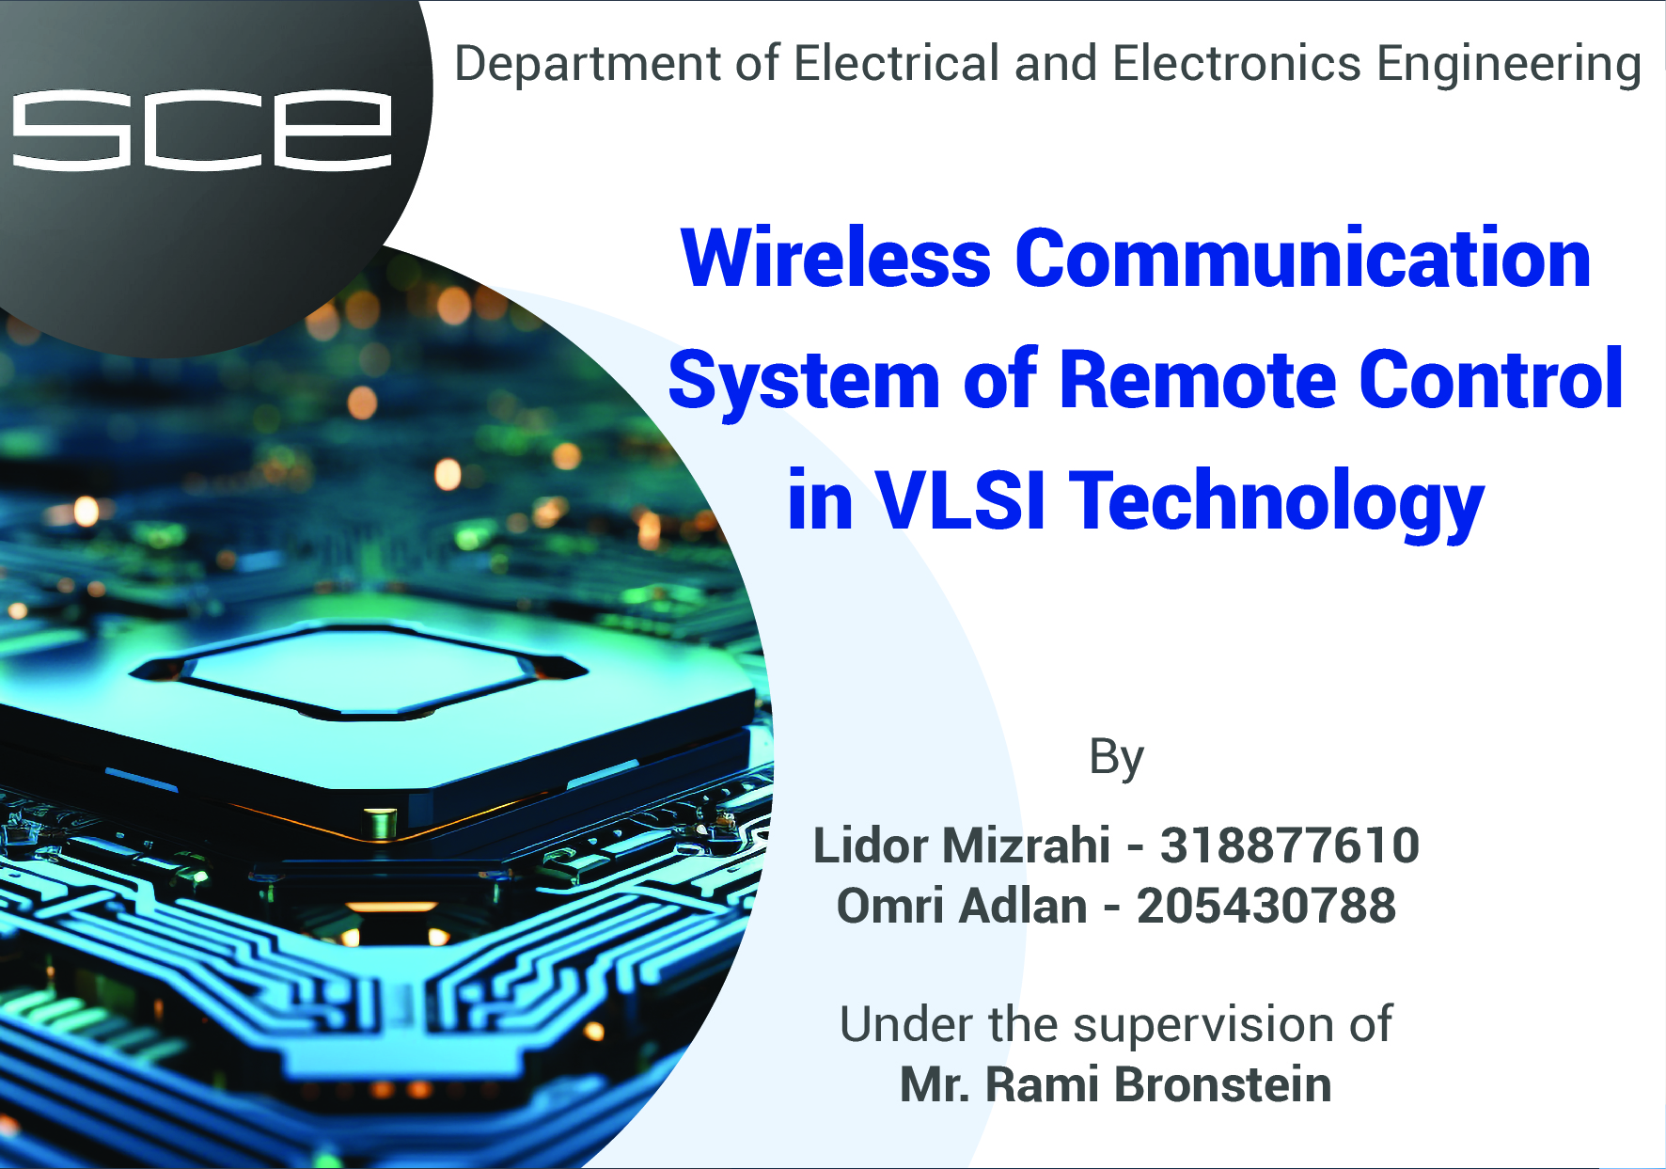
Notes:
שלום לכולם קוראים לי עמרי ויחד איתי נמצא לידור ואנחנו עומדים להציג לכם את הפרויקט הגמר שלנו מערכת תקשורת אלחוטית של שליטה מרחוק בטכנולוגיית VLSI

Slide 2

Table of Contents
01
Project Description and Requirements
02
FPGA
03
General view of system block diagram
04
Card A
05
UART Communication
06
RAM
07
Biphase Generator
08
Card B

Slide 3
09
Simple_BS
10
CRC8BIT
11
RGB Led
12
Test simulation: Card A
13
Test simulation: Card B
14
Conclusion
15
References

Slide 4
Project Description and Requirements
The project is to develop a wireless remote-control system when following the requirements:
A wired control interface between PC and an FPGA (UART)
Wireless data transfer
Short and long-range wireless transmission
Error-checking mechanisms (CRC8)
A mobile control interface
Real-time operation
Feedback

Slide 5
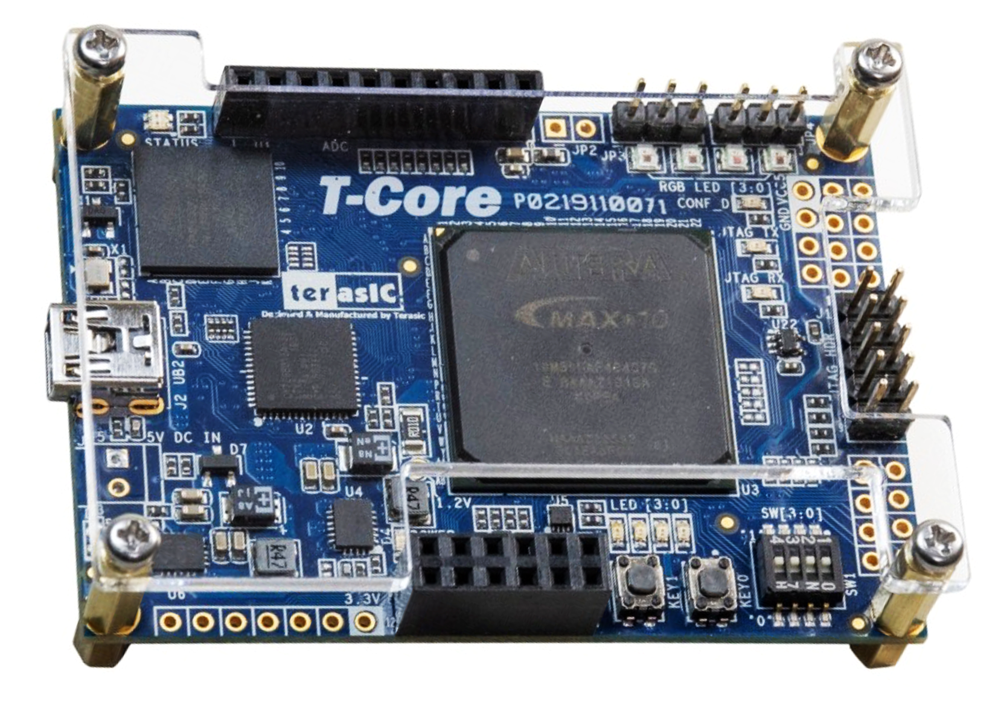
FPGA
Field Programmable Gate Array (FPGA) is a type of digital integrated circuit chip that provides reconfigurable parallel processing capability (VHDL).
Notes:
הפרויקט שלנו בנוי על בסיס טכנולוגית VLSI Very Large-Scale Integration (VLSI) שבעצם זהו מעגל משולב.
FPGA – field programmable gate array או בעברית מערך שערים לתכנות שדה הוא סוג של מעגל משולב המספק יכולת עיבוד מקבילי הניתנת להגדרה מחדש.
ניתן לתכנת אותו באמצעות שפות תיאור חומרה כגון Verilog ו VHDL בפרויקט שלנו נשתמש בשתי כרטיסים של FPGA שאותם נגדיר כ CARD A ו CARD B

Slide 6
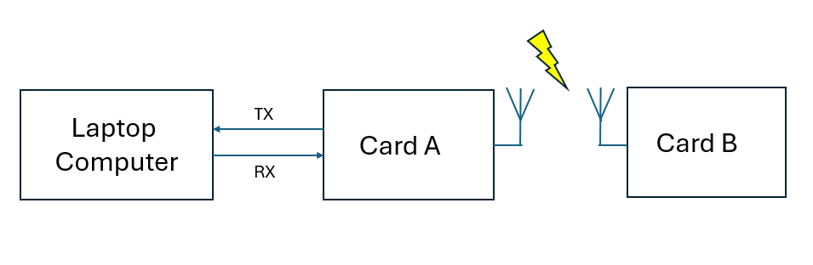
General view of system block diagram
The structure of wireless communication remote-control system with two FPGA cards.

Slide 7
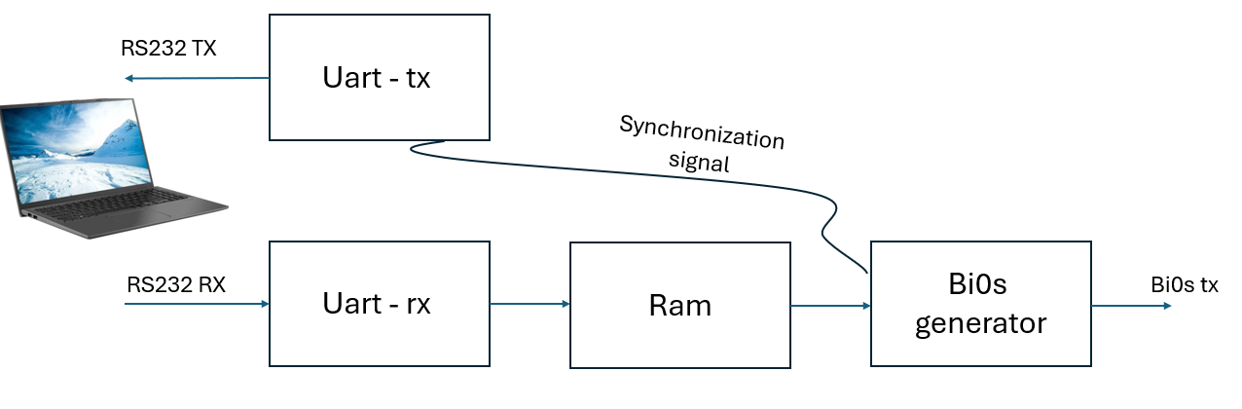
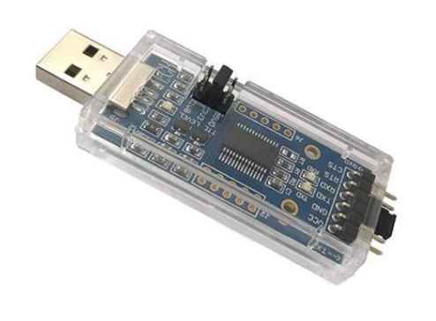
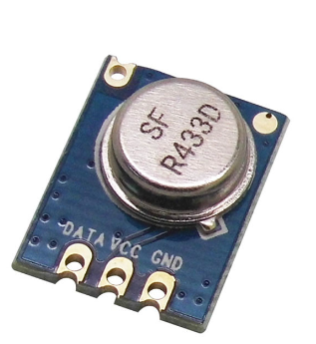
CARD A
Sends a set constant via UART communication to the computer
Receives information from the computer via UART communication and transfer it to RAM
Stores the data received from "Uart_rx" block and forwards it to "BiPhase" block during transmission
Fetch data from the RAM, perform biphase encoding, and wirelessly transmit it to the initial block of card B
Notes:
כעת נדבר על המבנה הפנימי של כרטיס A, הכרטיס בנוי ממספר יחידות.. (). ראשית בעת הפעלת המערכת ה biphase שולח טריגר ל uart-tx שהוא מוכן לקבל נתונים חדשים, אז ה uart-tx
שולח קבוע אל המחשב באמצעות רכיב ממיר usb to ttl לאחר קבלת הקבוע המחשב שולח את הנתונים החדשים אל uart- rx ומעביר אותם לזיכרון RAM ה RAM מאחסן את הנתונים ו מקודד Biphase שולף את הנתונים מקודד אותם ומכין אותם לשליחה למשדר STX 882כדי לשדר אותם באוויר אל CARD B.

Slide 8

UART Communication
How to send the data in UART communication?
An example for UART communication packet:
Notes:
UART זהו בעצם פרוטוקול תקשורת טורי שמאפשר לנו בפרויקט לשדר ולקלוט מידע בין הכרטיס FPGA למחשב. המבנה של חבילות המידע בנוי מסיבית start "0" כדי לדעת שהגיע חבילת מידע חדשה. 8 סיביות מידע ועוד 3 סיביות סיומת בגובה "1" כדי לא ליצור טעות בתעבורת הנתונים מכניסים "1" לוגי כל עליית שעון כך המידע מתקבל בצורה טורית סיבית אחר סיבית. אם היינו מכניסים "0" היה יכול להיות בלבול מול הסיבית ההתחלתית.

Slide 9
RAM
RAM 64 Bytes
0 0 0 0 0 0
0 0 0 0 0 1
0 0 0 0 1 0
.....
0 1 1 1 1 1
Write Operation
Read Operation
UART_RX
BiPhase Generator
1 0 0 0 0 0
1 0 0 0 0 1
1 0 0 0 1 0
.....
1 1 1 1 1 1
Write Operation
Read Operation
Notes:
RAM בנוי מ 64 בתים ומחולק בין 32 בתים ראשונים ו 32 בתים אחרונים. בהתחלה ה RAM כותב את המידע לתוך 32 בתים הראשונים וקורא מ ה32 הבתים האחרונים ואז הפוך כותב ל 32 האחרונים וקורא מ 32 הראשונים. על מנת להבחין בין הכתובות יש סיבית ראשונה toggle שכאשר היא 0 לוגי מדובר על 32 בתים הראשונים ושהיא 1 לוגי מדברת על 32 הבתים האחרונים.
מטרת ה RAM בפרויקט להיא לאחסן את הנתונים כך שלא יהיה איבוד מידע עקב זה ש UART עובד בתדרHZ 38400 לעומת התדר הנמוך יותר ש Biphase שעובד ב HZ3000.

Slide 10
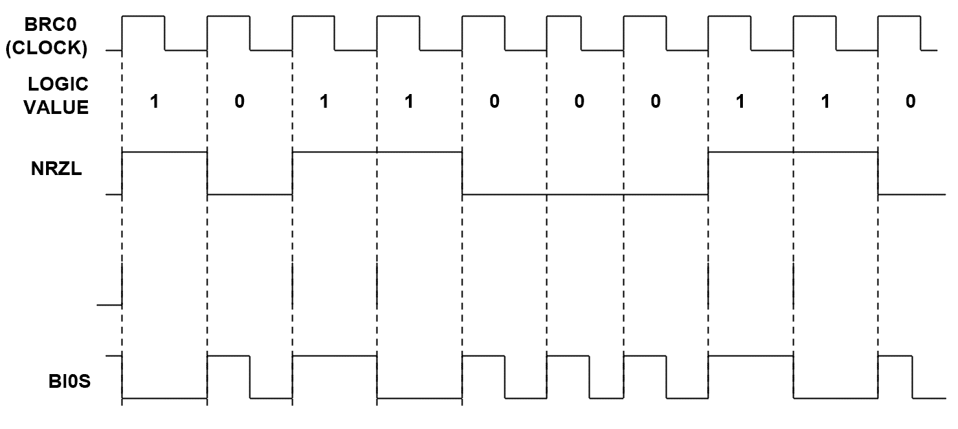
Biphase Generator
How the BiPhase encoding is created?
Notes:
אז איך המקודד biphase עובד?
באיור הבא מוצג 3 גלים אחד זה clock השני זה נתונים (NRZL) והשלישי זה אות ה biphase כאשר הbiphase זהו האות שמשודר באוויר הממזג בין אות NRZL ו הclock.
כאשר יש ירידת שעון ומגיע 0 לוגי ב nrzl אז יש היפוך באות ה biphase אחרת המידע עובר כרגיל.

Slide 11
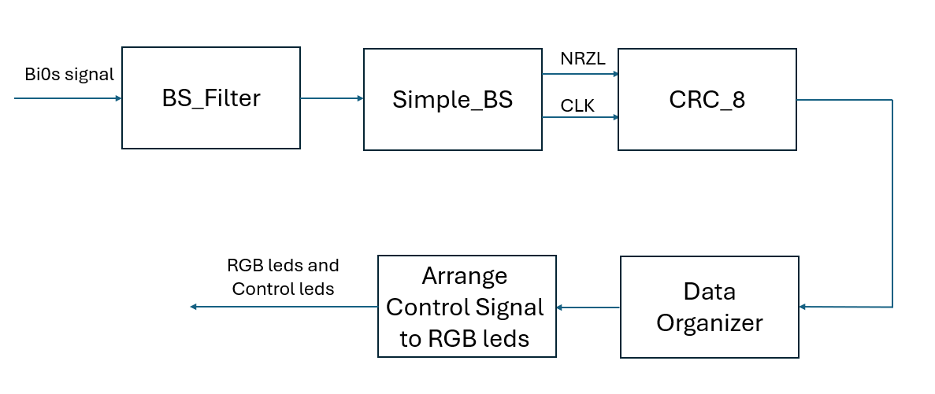
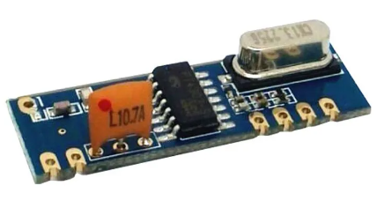
CARD B
Receives the filtered BiPhase signal and produce both transmission clock and decoded data signals
Filter the BiPhase signal from the noises added during the broadcast in the air
Performing the CRC calculation check
Control RGB LEDs, enabling the display of colors and patterns.
Data organizer and CRC checker for incoming data streams.

Slide 12
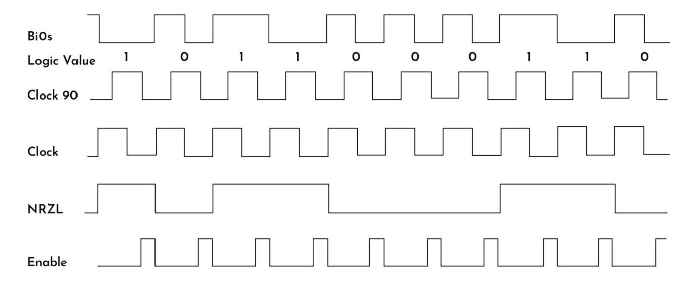
Simple_BS
How the BiPhase decoding operation is created?

Slide 13
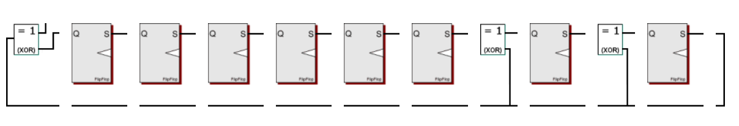
CRC8BIT
An example of CRC-8 RTL algorithm transitional diagram:

Slide 14

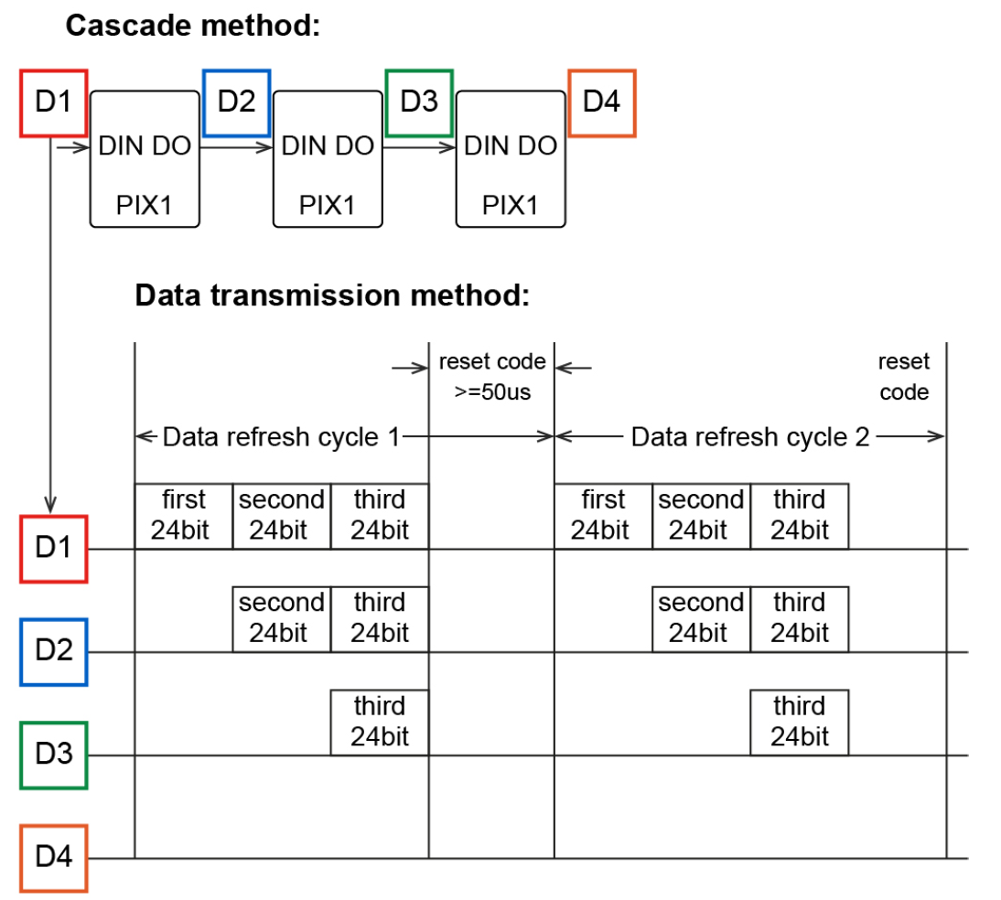
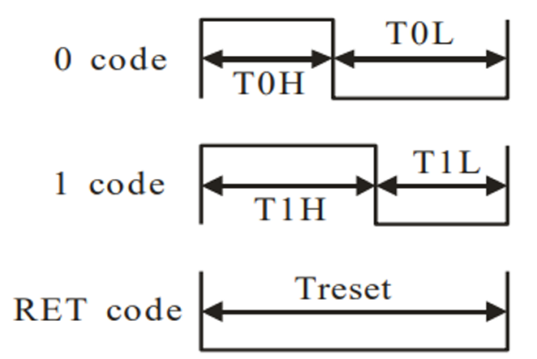
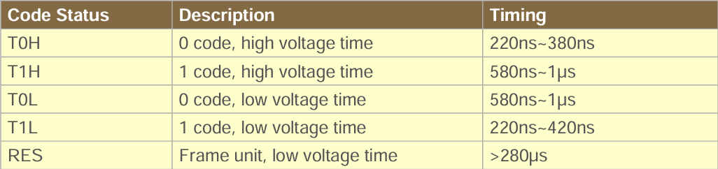
RGB Led
Data Transmission Method
Code Timing
Sequence Chart

Slide 15
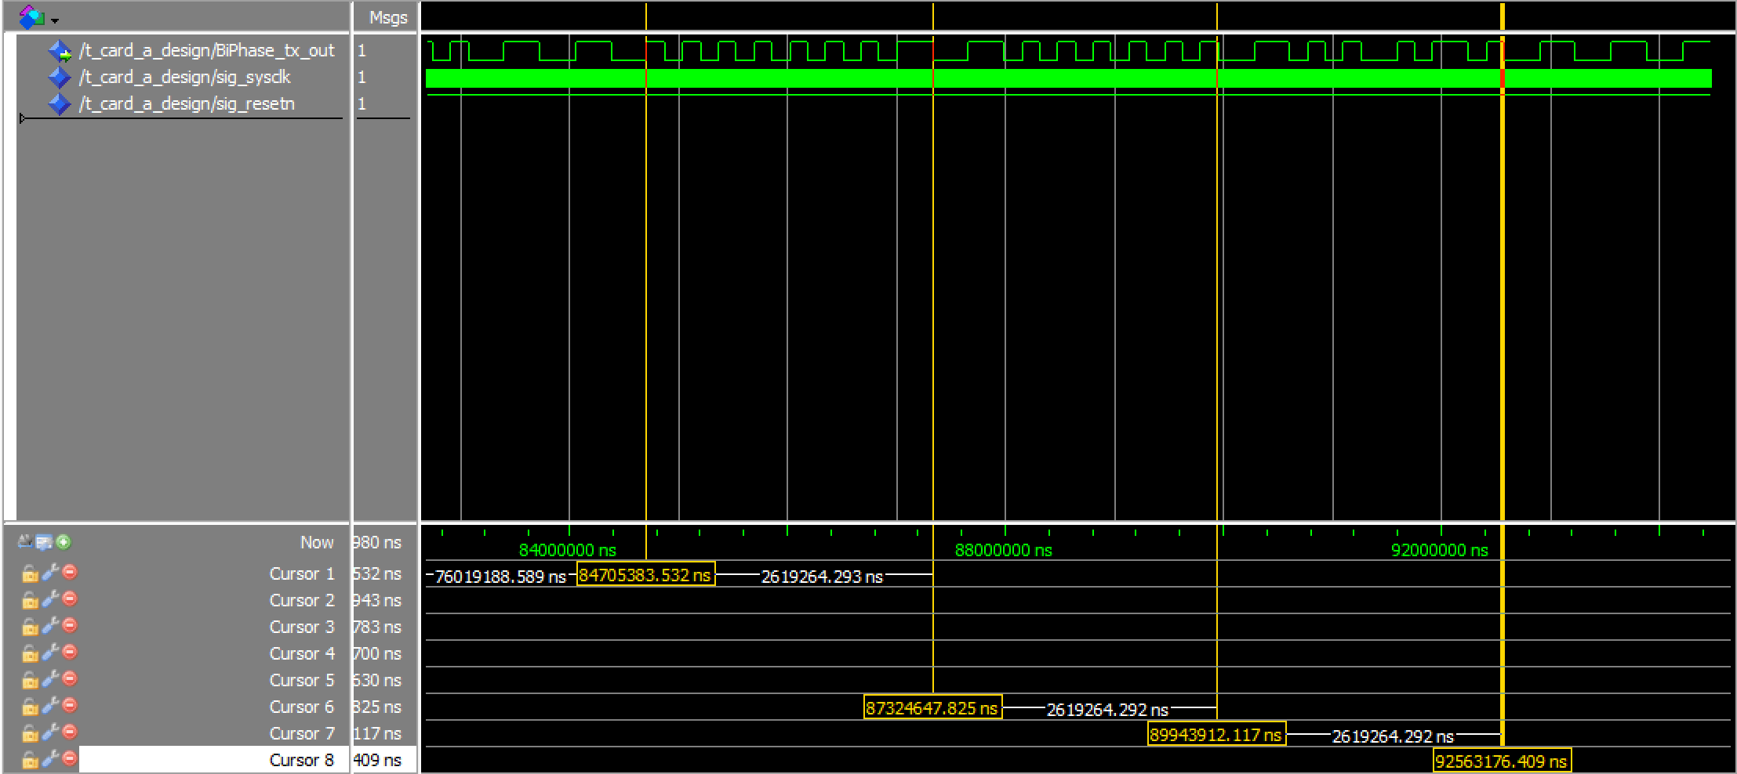
Test simulation: Card A
Using ModelSim simulation we can validate the data transfer pathway in card A and card B
We utilize a code name "Card_A_Design" that connects the 4 blocks: "Uart_tx_Rom", "Uart_rx", "Ram2_X", "BiPhase_tx"
Notes:
עבור טסט הבדיקות נעזרנו בתוכנת סימולציה מודלסים, באיור לפנינו מוצגת הסימולציה של כל CARD A אשר בודקת את כל 4 הבלוקים בCARD עד שידור המידע
מבלוק Biphase. ניתן לראות בסימולציה שלכל בית מידע שמשודר לקוח 2.61 מילישניות ולפי הסימולציה ניתן לאשר כי הנתונים באמת הגיעו בצורה תקינה ללא שגיאות.

Slide 16
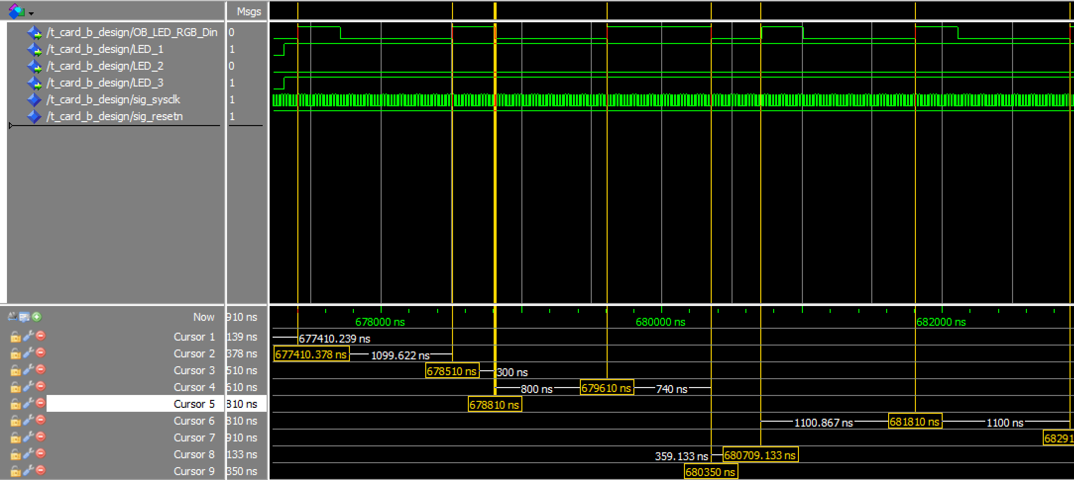
Test simulation: Card B
We utilize a code name "Card_B_Design" that connects the 6 blocks:
"BiPhase_Generator", "BS_Filter", "Simple_BS", "CRC8BIT", "Data_Organizer", "RGB"

Slide 17
Conclusion
Wireless communication systems based on FPGA cards are highly beneficial for various industries.
The system outlined in this presentation enables wireless communication between two FPGA cards: Card A and Card B. The computer running an application that allows a user to control data transmission.
The testing process of the system allowing thorough examination of all its components. Test results closely match between the theoretical calculations to the information transfer times and synchronization between units.
However, a notable drawback arises when testing signals with low frequencies, leading to longer simulation times. To mitigate this issue, it's necessary to increase frequencies solely for simulation tests or utilize more powerful computers for faster information processing.
During field tests, it was observed that the transmission speed decreased as the distance between the transmitter and receiver increased. For short-range communication, the system was tested up to 60 meters, beyond which the information could still be received but with considerable delay.
In future iterations of the system, incorporating an encryption unit will be a crucial enhancement. This encryption unit will serve to encrypt the information transmitted through the system, ensuring its confidentiality and integrity.

Slide 18
References

